Slide 1
Arquitecturas Cloud
Y
Big Data

Slide 2
Índice
Dataframe: operaciones de agregación
Consideraciones sobre rendimiento RDDs: particiones
Consideraciones sobre rendimiento RDDs: persistencia
Aplicación PySpark: funcionamiento

Slide 3
1. Dataframe: operaciones de agregación

Slide 4
INTRODUCCIÓN
Agregar, resumir información es una operación importante y común en el análisis y tratamiento de datos.
PySpark ofrece las funciones de agregación más comunes dentro de “pyspark.sql.functions” (count(); countDistinct(); avg(); sum() …)
Al igual que en SQL, estas funciones se pueden llamar sobre el conjunto completo de datos (Dataframe). Aunque el mayor uso que se le da y mayor provecho es aplicarlo a agrupaciones.
Para formar en un Dataframe agrupaciones por una columna o columnas, utilizamos “groupBy(cols)”. Lo más usual es a continuación realizar agregados por grupo: “.agg()” (facilita alias, varios agregados)
4

Slide 5
“Sales”, ejemplos de agregación: count(); countDistinct()
Número de ventas realizadas por región (o por región y país).
from pyspark.sql.functions import count, countDistinct
sales_df.groupBy('Region','Country').agg(count('Item_Type').alias('NumVentas')).orderBy('Region','Country').show(10)
Ojo: count(“*”) contabilizaría también los valores nulos si los hubiera
Número de productos distintos (Item_Type) vendidos por región (o por región y país).
# ¿Cuantos tipos de productos hay?
sales_df.select('Item_Type').distinct().show()
sales_df.groupBy('Region','Country').agg(countDistinct('Item_Type').alias('TiposArtículo')).orderBy('Region','Country').show(10)
approxCountDistinct (…): ¿vale la pena siempre valor exacto (Big Data)?
5

Slide 6
“Sales”, ejemplos de agregación: sum(); avg(); stddev()
Unidades vendidas de cada tipo de producto por región, de mayor a menor unidades:
from pyspark.sql.functions import sum, avg, stddev
sales_df.groupBy('Item_Type','Region').agg(sum('Units_Sold').alias('TotalUnidades')).orderBy(col('TotalUnidades').desc()).show(40,truncate=False)
Media y desviación típica de las unidades vendidas por producto y región, orden descendente media.
sales_df.groupBy('Item_Type','Region')
.agg(avg('Units_Sold').alias('MediaUnidades'),stddev('Units_Sold').alias('DesvTip'))
.orderBy(col('MediaUnidades').desc()).show(40,truncate=False)
6

Slide 7
“Sales”, ejemplos de agregación: max(); min()
Podemos seguir indagando con las unidades vendidas de cada tipo de producto por región: pedidos máximos y mínimos.
from pyspark.sql.functions import min,max
sales_df.groupBy('Item_Type','Region').agg(max('Units_Sold').alias('PedidoMáximo'),min('Units_Sold').alias('PedidoMínimo')).orderBy(col('PedidoMáximo').desc()).show(40,truncate=False)
Vamos a practicar……
7

Slide 8
EJERCICIOS AGREGACIÓN: “Sales”
Partir del Dataframe “Sales” original (desde cero)
Preguntas:
¿Cuántos tipos de ítems (distintos) hay? ¿Cuáles son?
¿Cuales son los 5 países que más unidades reciben? ¿Y los que menos?
Nº de transacciones (no unidades) por región y país, en orden descendente.
¿Cuántos países por región reciben mercancías, ordenados de más a menos países?
8

Slide 9
2. Consideraciones sobre rendimiento RDDs: particiones

Slide 10
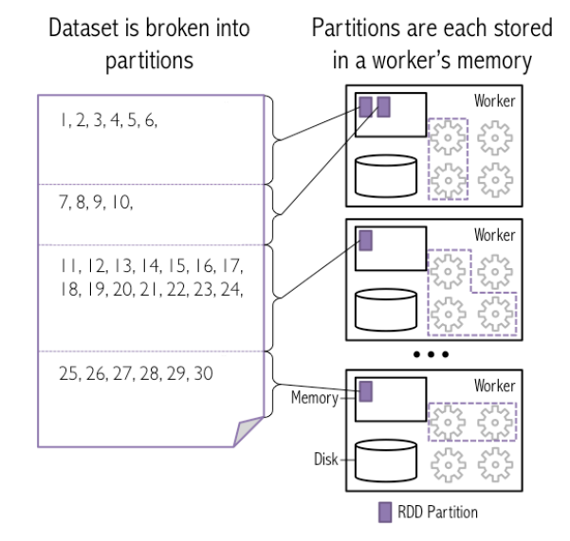
PARTICIONES DATOS (sistema distribuido)
Los datos se dividen en particiones que se distribuyen en memoria de distintos nodos (nodos workers)
Aunque esto no siempre es posible, a cada ejecutor de Spark se le adjudica preferentemente una tarea que requiera leer la partición más cercana a él en la red.
RDD
10

Slide 11
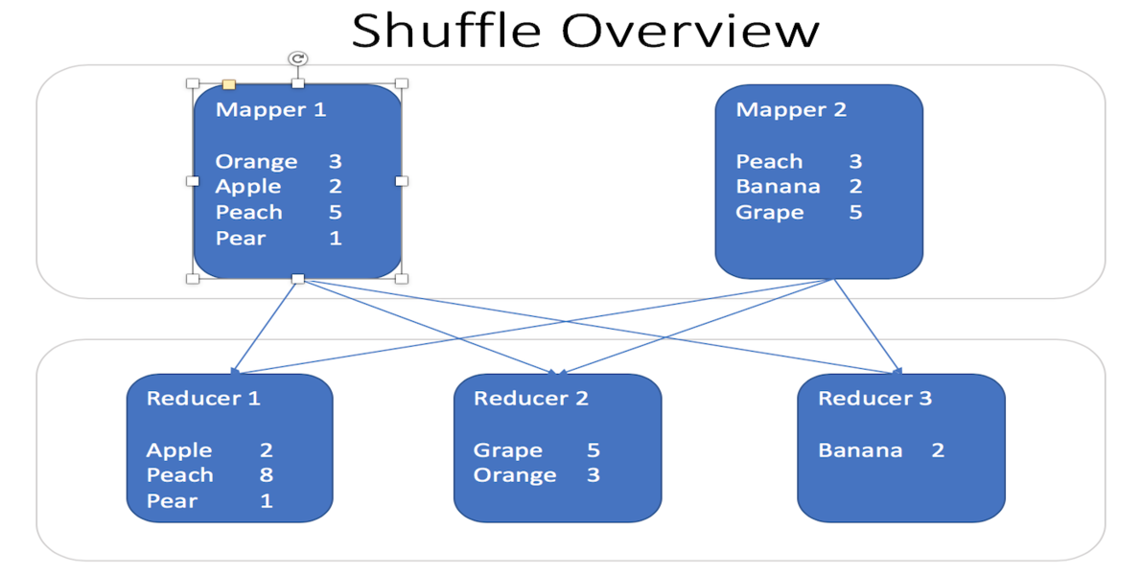
SHUFFLE: movimiento de datos en el clúster
Se produce en determinadas situaciones, como las operaciones de ordenación o reducción.
Ejemplo: reduceByKey(…). Hay que agrupar en un nodo los elementos de una misma clave, que provendrán de distintos nodos.
Esto puede ser muy costoso (tiempo), pero es a veces es necesario.
11

Slide 12
Coalesce(numPartitions)
Reduce el número de particiones de un RDD a numPartitions (crea uno nuevo)
Es útil para ejecutar operaciones de forma más eficiente, por ejemplo después de filtrar un número elevado de datos (particiones con pocos elementos, una tarea a cada partición, ineficiente).
A favor: minimiza el movimiento de datos (“colapsa” particiones en un mismo nodo si puede)
Contra: No obtiene particiones homogéneas en número de datos (óptimo rendimiento)
rdd = sc.parallelize([3,2,1,4,5,7,9,6,2,8],4)
rdd2 = rdd.coalesce(3)
print(rdd2.getNumPartitions())
print(rdd2.glom().collect())
Devuelve nº particiones
Crea RDD cuyos elementos son las particiones
12

Slide 13
Repartition(numPartitions)
Puede aumentar o reducir el número de particiones del RDD (crea uno nuevo).
Las particiones resultantes son de igual tamaño (aprox.) lo que permite ganar posteriormente en velocidad
A cambio mayor coste: siempre produce movimiento de datos a través del clúster (full shuffle)
A veces son necesarias (valorar pros/contras en cada caso)
“repartition” distribuye los datos de forma equitativa, a costa del movimiento de datos.
rdd = sc.parallelize([4,5,7,9,6,2,8,3],3)
rdd2 = rdd.repartition(4)
print(rdd2.getNumPartitions())
13

Slide 14
3. Consideraciones sobre rendimiento RDDs: persistencia

Slide 15
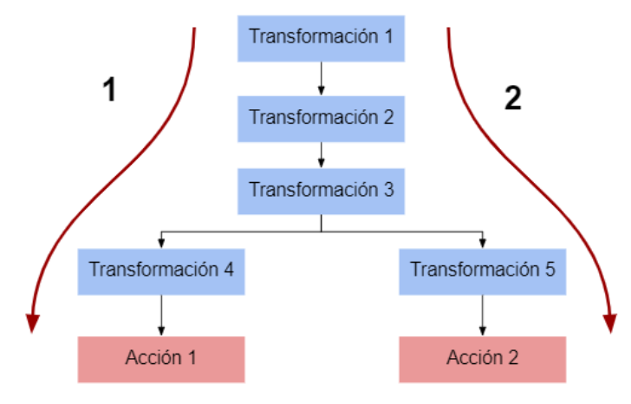
PERSISTENCIA: casos de uso
Evaluación perezosa: no se almacena ningún dato hasta la acción (símil receta)
Transformaciones 1 a 3 comunes, se ejecutarían 2 veces (p. ejplo. bifurcaciones por sentencias Joins o GroupBy)
Mayor tiempo de procesamiento y mayor uso de memoria
SOLUCIÓN: persistencia
15

Slide 16
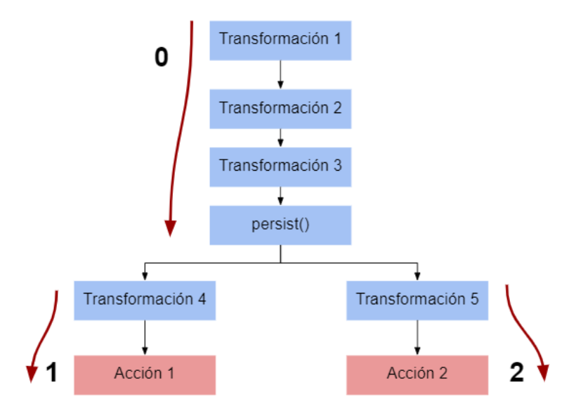
PERSISTENCIA: casos de uso
Se almacena en memoria el RDD resultado de la transformación 3 (proceso 0)
Procesos 1 y 2 recuperarían el RDD almacenado
No solo esta aplicación, basta con que tengamos un proceso que lleve mucho tiempo o un conjunto de datos que se utilice con frecuencia
Dos métodos disponibles:
cache() y persist()
16

Slide 17
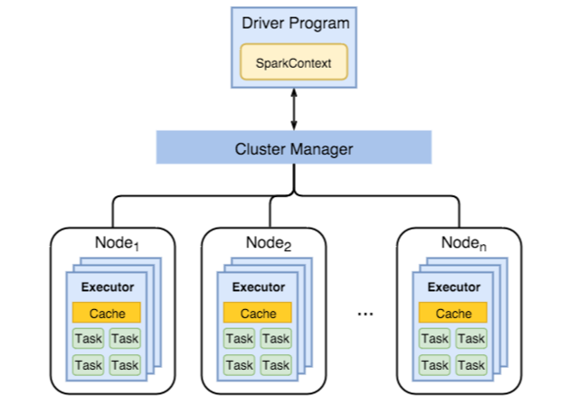
PERSISTENCIA: nodos
Cuando se persiste un RDD, cada nodo con particiones del mismo las mantiene en memoria y las reutiliza en otras acciones. Esto permite que las acciones futuras sean mucho más rápidas (a menudo por más de 10 veces).
17

Slide 18
Persist(StorageLevel.<>)
Permite especificar distintos niveles de almacenamiento como parámetro <>:
MEMORY_ONLY (por defecto)
DISK_ONLY
MEMORY_AND_DISK (si no cabe en memoria utiliza disco)
from pyspark import StorageLevel
file = 'dbfs:/FileStore/shared_uploads/edurf.cld@gmail.com/quijote-1.txt'
lineas = sc.textFile(file)
long_lineas = lineas.map(lambda elemento: len(elemento))
long_lineas.persist(StorageLevel.MEMORY_ONLY)
print(long_lineas.reduce(lambda elem1,elem2: elem1 + elem2))
18

Slide 19
Cache()
Es un “atajo” para el nivel de persistencia por defecto (MEMORY_ONLY): rdd.cache()
Tanto con “cache()” como con “persist()” es necesario usar una acción posterior para ejecutarlas
Spark monitorea automáticamente todas las llamadas de persist() y cache() que realiza (consola Spark -> Storage)
file = 'dbfs:/FileStore/shared_uploads/edurf.cld@gmail.com/quijote-1.txt'
lineas = sc.textFile(file)
long_lineas = lineas.flatMap(lambda elemento: elemento.split())
long_lineas.cache()
print(long_lineas.count()
19

Slide 20
4. Aplicación PySpark: funcionamiento

Slide 21
Aplicación PYSPARK: funcionamiento
Spark es un motor de procesamiento de datos distribuido con sus componentes trabajando en colaboración en un clúster de máquinas.
Estos componentes trabajan juntos y se comunican. Hay un nodo maestro DRIVER y uno o más nodos esclavos WORKERS (dependiendo modo despliegue).
A alto nivel una aplicación Spark consiste en un programa controlador (Spark driver o Driver Program) que es responsable de orquestar las operaciones paralelas en el clúster de Spark.
El controlador (Driver Program) contiene la función ‘main ()’ con el código que queremos ejecutar. En este código se debe crear la SparkSession (SparkContext).
El controlador accede a los componentes del clúster (workers y el gestor del clúster) a través de una SparkSession (SparkContext).

Slide 22
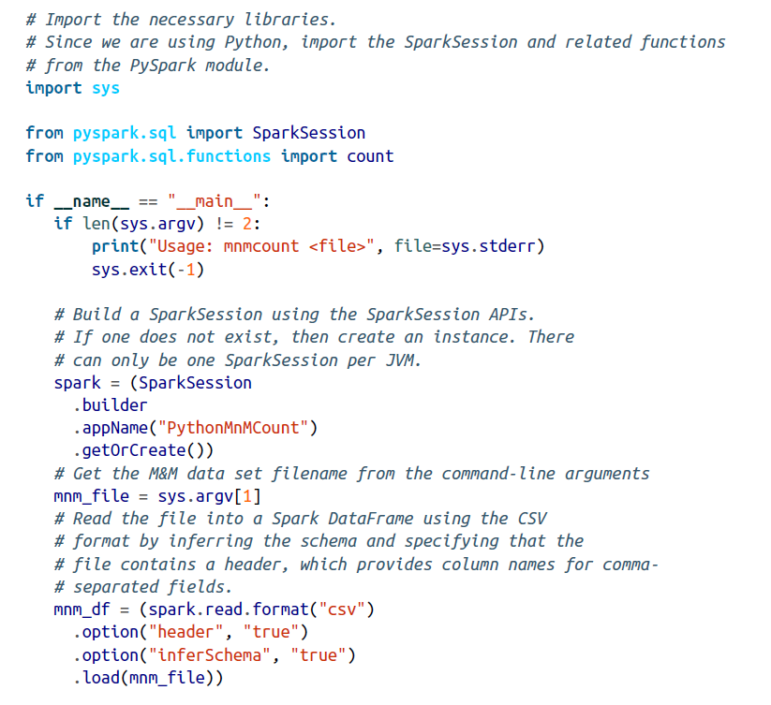
“main”
Se crea la “SparkSession”

Slide 23
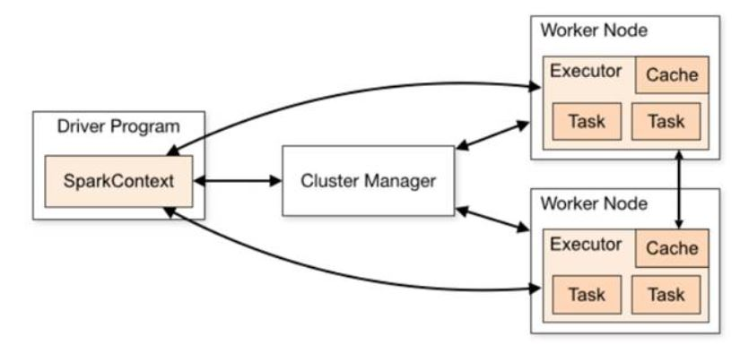
SPARK Funcionamiento interno
El controlador (Driver program) crea la sesión (contexto) , hace petición de recursos al clúster manager y declara las operaciones sobre los datos utilizando transformaciones y acciones de RDD: crea el grafo DAG y distribuye su ejecución como tareas (Task) a los workers.
El clúster manager (gestor de recursos) maneja y asigna recursos del clúster. Coordina las diferentes etapas del trabajo. Spark admite varios (YARN, Mesos…)
Los workers son donde las tareas se ejecutan realmente. Tienen los recursos y la conectividad de red requeridos para ejecutar las operaciones solicitadas en los RDD.

Slide 24
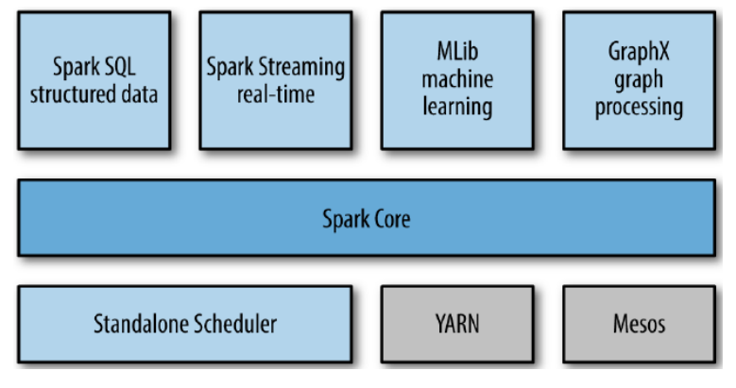
Gestores de recursos
Spark admite varios gestores de recursos, entre ellos un gestor de recursos autónomo integrado (Standalone Sheduler), Apache Hadoop YARN y Apache Mesos.

Slide 25
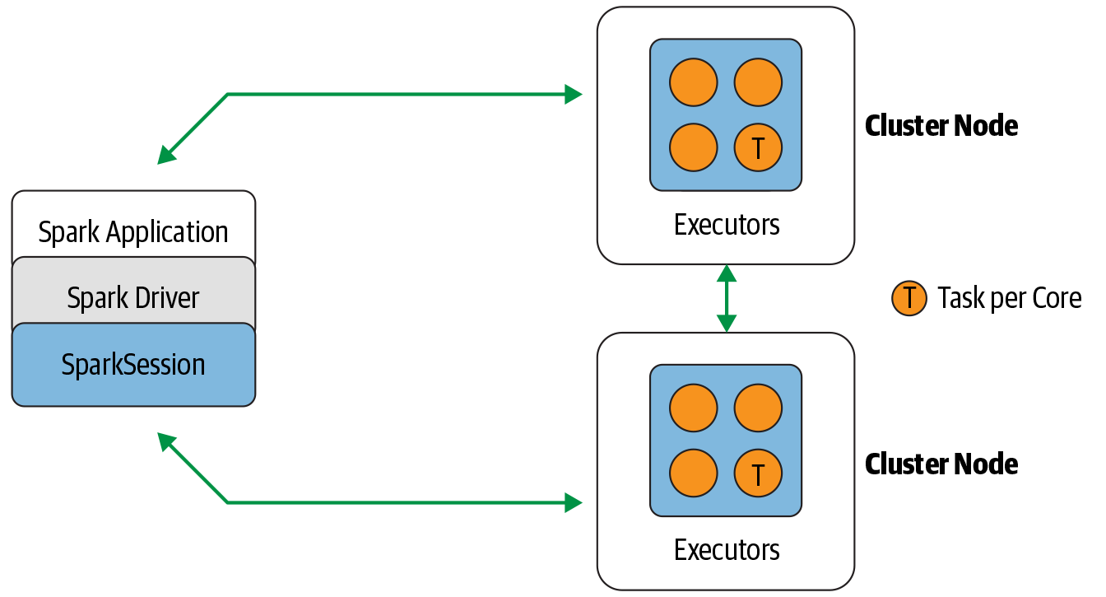
SPARK: Reparto de tareas (Task)
Las tareas se asignan a los “executors” (procesos en los nodos “workers”)

Slide 26
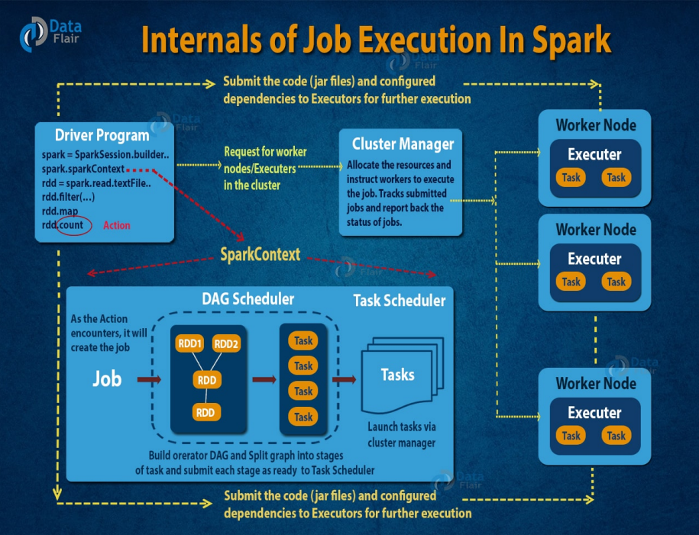

Slide 27


